Slide 1
Přiřaď vitamíny
Zdraví

Slide 2
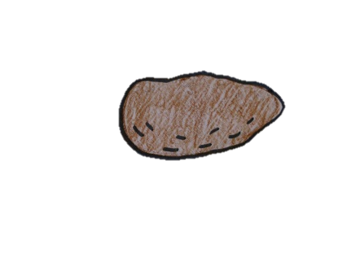
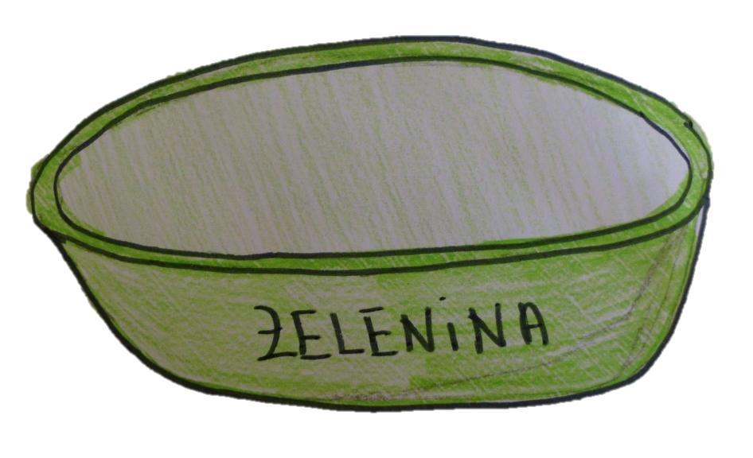
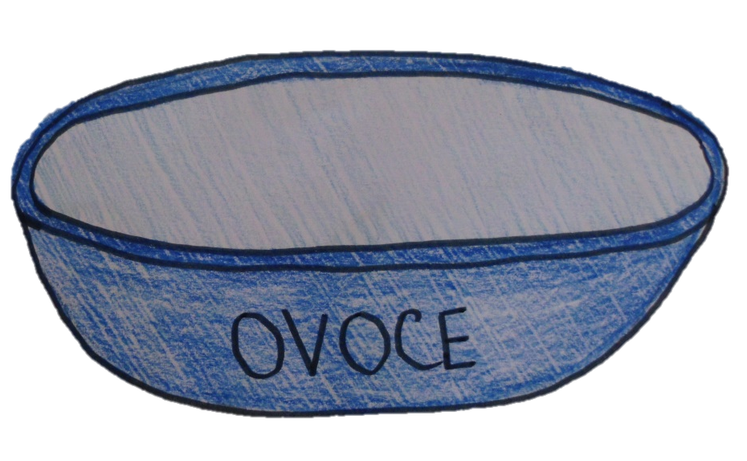
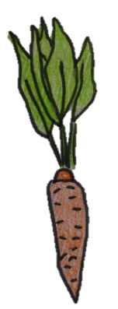
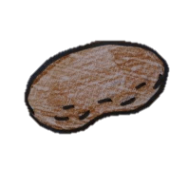
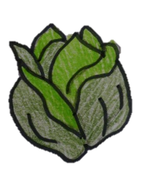
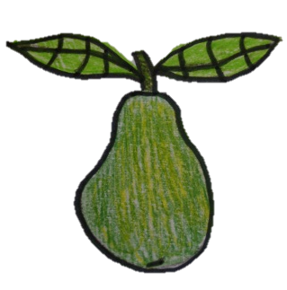
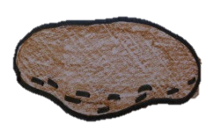
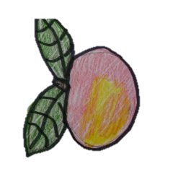
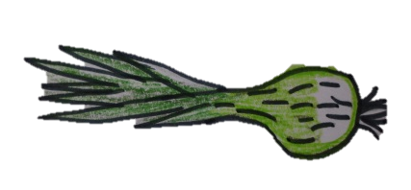
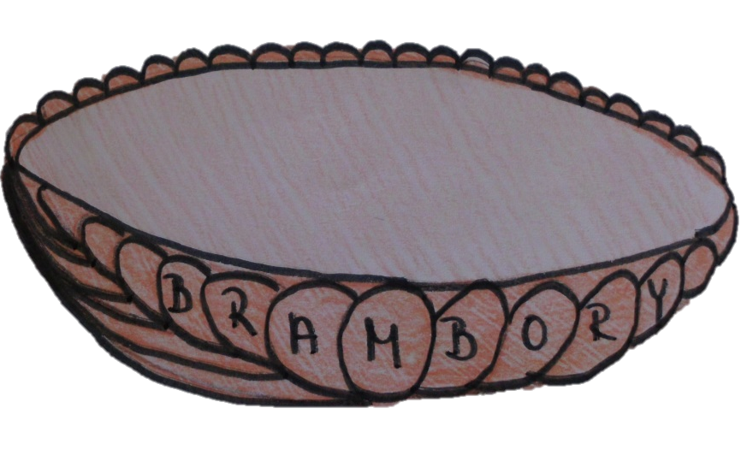
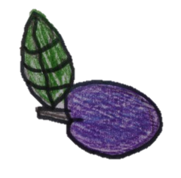
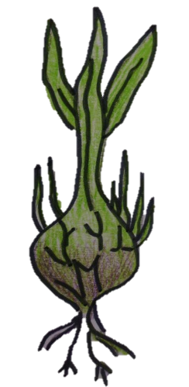
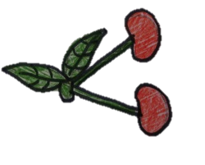
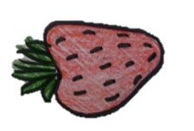

Slide 3
Použité odkazy
Vlastní ilustrace

Slide 4
Metodický pokyn
Integrovaný blok: zdraví,vnímání
Popis
Děti mají za úkol roztřídit do misek ovoce a zeleninu
Očekávání a cíle
Rozdělení ovoce a zeleniny
Důležitost vitamínů a jejich prospěšnost

Slide 5
Studijní materiály
Povinné materiály, pomůcky a technické vybavení
zdroj: www.dumy.cz
Dotyková obrazovka, připojená k PC
Nepovinné materiály
Didaktický kufřík - KUMUČ

Slide 6
Práce s interaktivním výukovým materiálem
Děti na snímcích rozdělují do misek ovoce a zeleninu podle druhů (na základě pokynů)
Materiál je určen pro práci na dotykových zařízeních
Díky animačním efektům se obrázky přiřazují do správných misek.
Děti mají možnost kliknout na dané obrázek pouze jednou – pokud kliknou podruhé, obrázek bude zprůhledněn

Slide 7
Práce s didaktickým kufříkem KUMUČ
Na připravených pracovních listech děti pomocí pastelek třídí různé druhy ovoce a zeleniny.

Slide 8
Prvky polytechnické výchovy
Rozlišovat, co zdraví prospívá a co mu škodí
Znát základní zásady zdravého životního stylu (např. o pozitivních účincích pohybu a sportu, hygieny, zdravé výživy, činnosti a odpočinku, pobytu v přírodě, otužování) a o faktorech poškozujících zdraví včetně návykových látek
Mít povědomí o významu péče o čistotu a zdraví, aktivního pohybu a zdravé výživy

Slide 9
Cíle polytechnické
výchovy
Chápat postavení techniky a technických oborů v životě lidstva jako devízu
Učit děti základním poznatkům o technice
Směrovat
děti k získávání základních pracovních dovedností a návyků
Vnímat vliv techniky na společnost a přírodu
Vést děti ke kooperativnímu hodnocení a sebehodnocení
Podpořit rozvoj myšlenkového potenciálu
dětí

